Slide 2
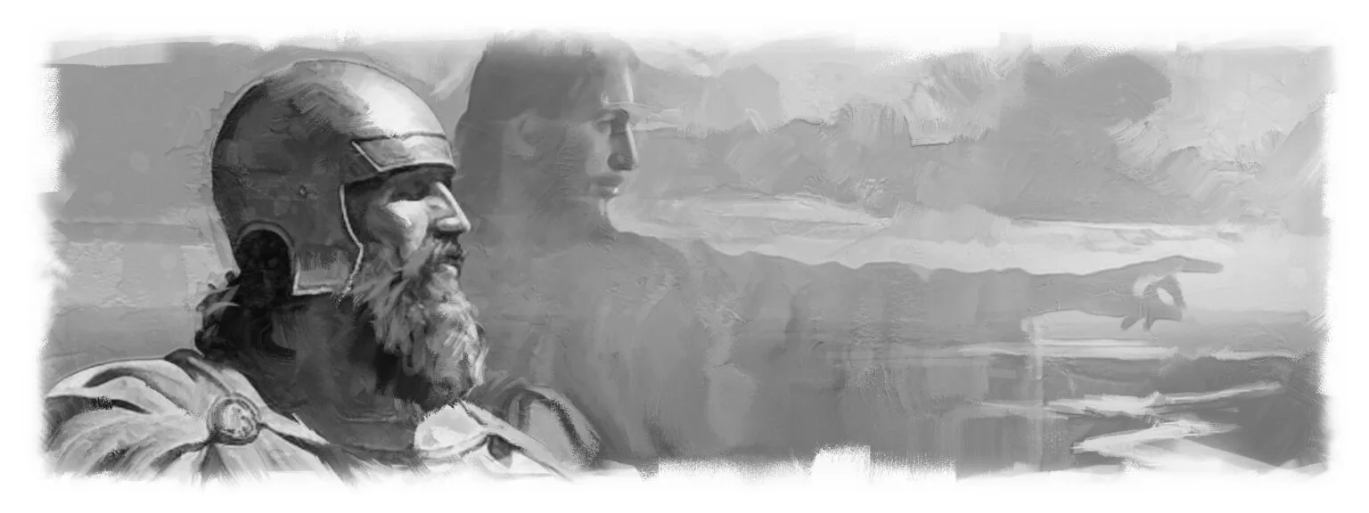
Para Memorizar
«Solamente esfuérzate y sé muy valiente para hacer conforme a toda la ley que mi siervo Moisés te mandó. No te apartes de ella ni a la derecha ni a la izquierda, para que seas prosperado en todo lo que emprendas»
(Josué 1: 7).

Slide 3
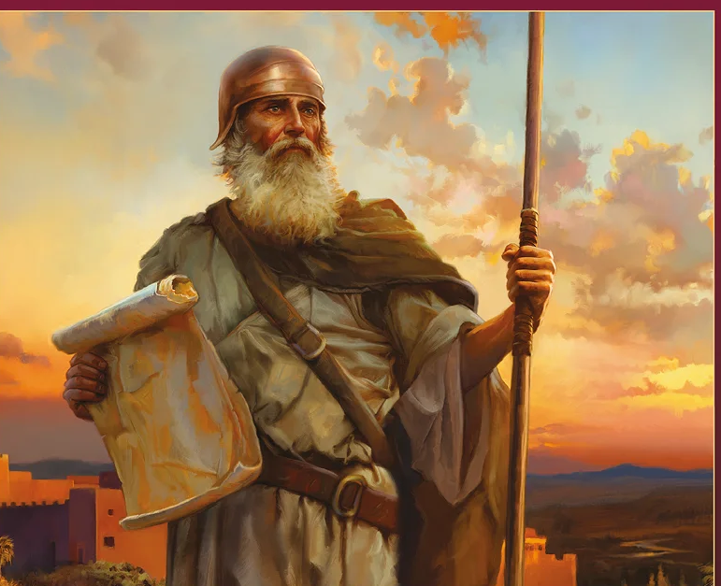
Enfoque del Estudio
Texto clave: : Josué 1:7. Para está semana estudiaremos: Deuteronomio 18:15-22; Josué 1; Hebreos 6:17, 18; Efesios 6:10-18; Salmo 1:1-3; Romanos 3:31. En esta semana, estudiaremos tres temas muy importantes sobre el libro de Josué: 1) EL llamado de Josué al liderazgo. 2) La orden de Dios de ¡cruzar, tomar, dividir y servir! 3) La obediencia para alcanzar el éxito.
Aunque Moisés ha fallecido, la influencia de su liderazgo aún perdura a medida que amanece una nueva era. Al inicio del libro que lleva su nombre, Dios anima a Josué a confiar en Él. Dios insta al nuevo líder a seguir los pasos de Moisés. Los tiempos son nuevos, pero los mandamientos y promesas permanecen iguales: ¡cruzar, tomar, dividir y servir! La condición es la misma: obediencia como respuesta a los actos misericordiosos de liberación de Dios en el pasado, basada en una relación de confianza con Él. La única diferencia son los individuos: ha surgido otra generación. En cierto sentido, el libro de Josué ofrece una nueva oportunidad para el pueblo de Dios hoy, mientras se encuentran a las orillas de la Tierra Prometida.
La historia se repite hoy. La iglesia, bajo el liderazgo de Cristo, el nuevo Josué, es convocada a avanzar hacia el cumplimiento de las promesas de Dios. El patrón del pacto permanece inalterado: Dios nos da lo que no podemos obtener por nosotros mismos, y espera nuestra obediencia, que expresa nuestra confianza en Su amor, sabiduría y poder. La pregunta sigue siendo: ¿Confiará nuestra generación en la capacidad de lo Divino para llevar Su plan "a buen término hasta el día de Jesucristo" (Filipenses 1:6, NVI)? Mientras la generación actual se encuentra en la frontera de la Canaán celestial, el llamado divino aún resuena poderosamente: “‘Solamente esfuérzate y sé muy valiente’” (Josué 1:7, RV60).

Slide 4
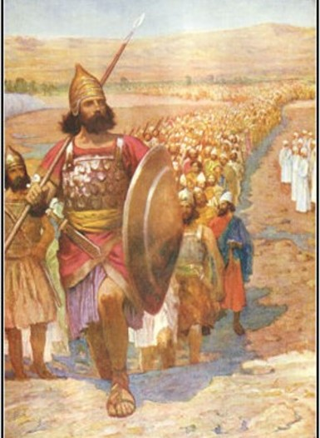
Sábado
Introducción a la Lección
E
Antes de que examinemos el contenido del primer capítulo, es importante comprender la estructura del libro. La estructura de Josué destaca los temas de la conquista de la tierra y la división de la tierra entre las tribus. El primer capítulo sirve como introducción al libro. Contiene cuatro discursos que corresponden a las cuatro secciones principales del libro: Cruzar (Josué 1:2- 9), conquistar (versículos 10, 11), dividir la tierra (versículos 12-15) y servir mediante la obediencia a la ley (versículos 16-18). Cada sección representa un concepto específico expresado a través de una palabra hebrea dominante: "cruzar" ('abar), "tomar" (laqakh), "dividir" (khalaq) y "servir" ('abad). Las dos secciones centrales del libro, "tomar" y "dividir", parecen seguir cada una un patrón quiástico individual: en el cual el centro del primer pasaje enfatiza la importancia crucial de la adoración al destacar el altar de bendiciones en el monte Ebal (Josué 8:30-35) y el segundo pasaje enfatiza la centralidad del santuario (Josué 18:1-10).
La primera sección, "Cruzar" (Josué 1:1-5:12), se enfoca en el cruce del río Jordán e incluye el encargo de Josué, el espionaje de Jericó y la circuncisión y Pascua en Gilgal. La segunda sección, "Tomar" (Josué 5:13-12:24), se centra en la conquista de la tierra. Comienza con una directriz divina para que Josué conquiste Jericó e incluye la captura de Hai, los incidentes con Acán y los Gabaonitas, y la conquista de las regiones central, sur y norte. La tercera sección, "Dividir" (Josué 13:1-21:45), se enfoca en la división de la tierra entre las tribus. Incluye la herencia al este del Jordán, los principios de la división, el reparto de la tierra y la colocación del Tabernáculo en Silo, y la designación de ciudades de refugio y ciudades levíticas. La cuarta sección, "Servir" (Josué 22:1-24:33), abarca la despedida de Josué y una ceremonia de renovación del pacto en Siquem. Enfatiza la importancia de servir al Señor y cumplir el propósito de vivir en la tierra.
«El poderoso Dios de Israel es nuestro Dios. En él podemos confiar, y si obedecemos sus requerimientos, obrará por nosotros tan señaladamente como lo hizo por su antiguo pueblo. Todo el que procure seguir el camino del deber se verá a veces asaltado por la duda e incredulidad. El camino estará a veces tan obstruido por obstáculos aparentemente insuperables, que ello podrá descorazonar a los que cedan al desaliento; pero Dios les dice: Seguid adelante. Cumplid vuestro deber cueste lo que costare. Las dificultades de aspecto tan formidable, que llenan vuestra alma de espanto, se desvanecerán a medida que, confiando humildemente en Dios, avancéis por el sendero de la obediencia» ((La historia de la redención, pp. 179, 180)

Slide 5
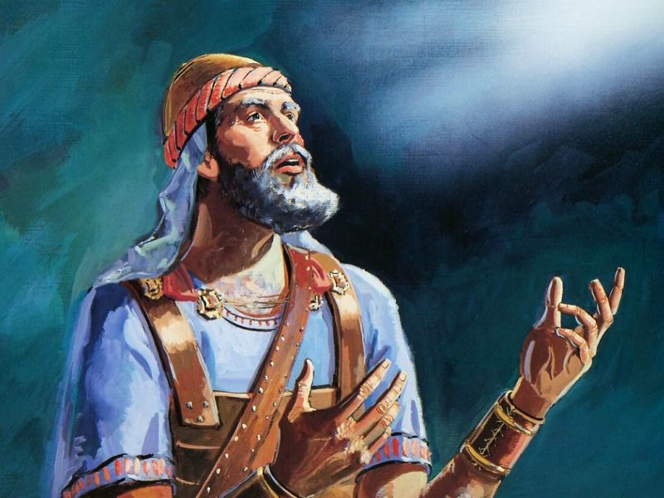
Domingo
UN NUEVO MOISÉS
«Profeta les levantaré de en medio de sus hermanos, como tú; y pondré mis palabras en su boca, y él les hablará todo lo que yo le mandare» (Deuteronomio 18: 18)
Lee Deuteronomio 18:15-22 y Josué 1:1-9. ¿Por qué es significativo que el libro de Josué comience haciéndose eco de una promesa relacionada con lo que sucedería tras la muerte de Moisés?
R. Es significativo ya que es el propio Dios quien levanta a Josué para que guie al pueblo de Israel a la tierra prometida.
La importancia de la muerte de Moisés se destaca por la promesa dada en Deuteronomio 18:15-22. Esta promesa declara que, después de la muerte de Moisés, Dios levantará un profeta como él. Sin embargo, en este punto de la narrativa, la profecía sigue siendo una posibilidad más que una realidad cumplida. La influencia de Moisés aún es dominante en el primer capítulo, ya que su nombre es mencionado diez veces, en comparación con las cuatro menciones de Josué. Josué es descrito como el ayudante de Moisés, con el término mesharet ("asistente") que tiene connotaciones tanto domésticas como religiosas (cf. Génesis 39:4; Números 4:12).
«El Señor tiene una gran obra para ser hecha en este mundo. La obra de Dios ha sido dada a cada hombre para que la realice. Pero el hombre no debe hacer del hombre su guía, para que no sea conducido por el mal camino; esto es siempre inseguro. Mientras la religión de la Biblia incluye los principios de la actividad en el servicio, al mismo tiempo está la necesidad de pedir sabiduría diariamente de la Fuente de toda sabiduría. ¿Cuál fue la victoria de Josué? Meditarás en la Palabra de Dios de día y de noche. La palabra del Señor llegó a Josué precisamente antes que pasara el Jordán… Este era el secreto de la victoria de Josué. Hizo de Dios su guía.» (Conflicto y valor, 20 de abril, p. 116).
Reflexionemos: A lo largo de los siglos, Dios ha llamado a hombres y mujeres para dirigir a su pueblo. ¿Por qué es crucial recordar quién es el verdadero Líder invisible de la iglesia?

Slide 6
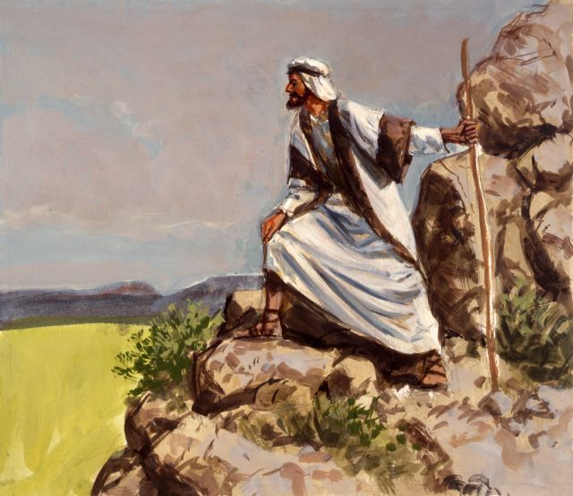
Lunes
¡PASA! ¡POSEE! ¡REPARTE! ¡SIRVE!
«Acordaos de la palabra que Moisés, siervo de Jehová, os mandó diciendo: Jehová vuestro Dios os ha dado reposo, y os ha dado esta tierra.» (Josué 1: 13)
Lee Josué 1. ¿Qué podemos aprender acerca de la estructura del libro a partir de este capítulo inicial?
R. En general, la estructura del libro de Josué destaca los temas de conquista, división y obediencia al pacto. La estructura enfatiza el papel central de la adoración y el santuario en la relación de Israel con Dios.
El libro de Josué consta de cuatro secciones principales, cada una caracterizada por un concepto específico que se expresa a través de la presencia dominante de una palabra hebrea: 1. Pasar (Jos. 1:1-5:12) 2. Poseer (Jos. 5:13-12:24) 3. Repartir (Jos. 13:1-21:45) 4.Servir (Jos. 22:1-24:33). De esta manera, la estructura misma del libro transmite su mensaje principal: Las iniciativas de Dios no se realizan automáticamente, sino que requieren la respuesta fiel de su pueblo. Es decir, en vista de todo lo que Dios ha hecho por nosotros, incluyendo lo que nosotros no podemos hacer, somos llamados a realizar lo que sí podemos: obedecer a Dios poniendo por obra lo que nos ordena.
«El humilde obrero que responde obedientemente al llamado de Dios puede estar seguro de que recibirá ayuda divina. El aceptar una responsabilidad tan grande y santa resulta elevador para el carácter. Pone en acción las facultades mentales y espirituales más elevadas y fortalece y purifica la mente y el corazón. Mediante la fe en el poder de Dios, es admirable cuán fuerte puede llegar a ser un hombre débil, cuán decididos sus esfuerzos, cuán prolífico en grandes resultados. El que empieza con poco conocimiento, de una manera humilde, y dice lo que sabe, mientras busca diligentemente un conocimiento mayor, hallará todo el tesoro celestial que espera su demanda. Cuanto más trate de impartir luz, más luz recibirá, Cuanto más procure uno explicar la Palabra de Dios a otros, con amor por las almas, más clara se le presentará esta. Cuanto más usemos nuestro conocimiento y ejercitemos nuestras facultades, más conocimiento y poder tendremos..» (Palabras de vida del gran Maestro, pp. 288-290).
Reflexionemos: Piensa en algunas de las promesas de la Palabra de Dios que más aprecias. ¿Qué tipo de respuesta requieren de tu parte para que se hagan realidad?

Slide 7
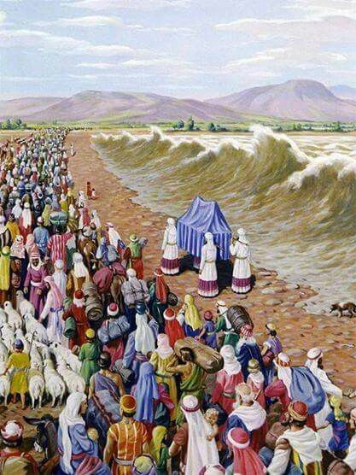
Martes
HEREDEROS DE LAS PROMESAS
«Esfuérzate y sé valiente; porque tú repartirás a este pueblo por heredad la tierra de la cual juré a sus padres que la daría a ellos» (Josué 1: 6).
Lee Josué 1:4-6 y Hebreos 6:17, 18. En aquel momento, la Tierra Prometida era exactamente eso, una promesa. Sin embargo, Dios la llama “herencia”. ¿Qué significa ser herederos de las promesas de Dios?
R. Significa que recibiremos la herencia que ha prometido ya que es un Dios que no miente, es fiel y verdadero. Lo único que tenemos que hacer es ser valientes y esforzarnos para recibir la promesa.
Desde el primer diálogo de Dios con la humanidad, el patrón del pacto es evidente: Dios bendice antes de dar mandamientos (Génesis 1:28). En varios pactos subsiguientes, la bendición divina se manifiesta a través de las promesas de Dios de liberación, descendencia y tierra. Por ejemplo, cuando Dios llamó a Noé a construir el arca, mostró Su compromiso de proveer un medio de salvación a la humanidad. De manera similar, Abraham obedeció la instrucción de Dios de dejar su tierra natal solo después de escuchar las bendiciones prometidas por Dios (Génesis 12:1–3). El pacto mosaico sigue un patrón similar, ya que Dios recordó al pueblo lo que había hecho por Israel antes de dar los Diez Mandamientos en Éxodo 20. Dios prueba su fidelidad al dar la Tierra Prometida a los israelitas; Él es el verdadero dueño de la tierra y el líder supremo. Aunque actúen como sus agentes, los humanos deben ser plenamente conscientes de su papel limitado.
«[O]yó la voz de Dios diciéndole que no esperase la inmediata posesión de la tierra prometida, y anunciándole los sufrimientos que su posteridad tendría que soportar antes de tomar posesión de Canaán. Le fue revelado el plan de redención, en la muerte de Cristo, el gran sacrificio, y su venida en gloria. También vio Abraham la tierra restaurada a su belleza edénica, que se le daría a él para siempre, como pleno y final cumplimiento de la promesa » (Historia de los patriarcas y profetas, pp. 166, 167).
Reflexionemos: Al ver como Dios cumplió la promesa hecha al pueblo de Israel de darles la tierra prometida. ¿De que manera eso te hace confiar plenamente en la herencia de Dios?

Slide 8
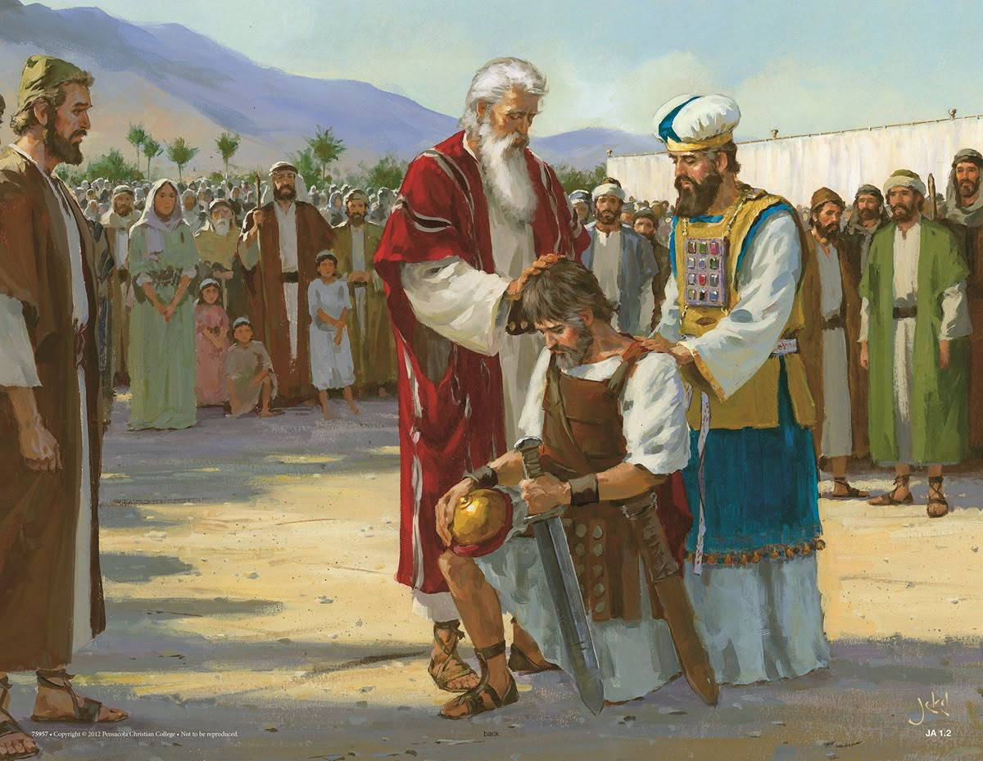
Miércoles
¡ESFUÉRZATE Y SÉ VALIENTE!
«Solamente esfuérzate y sé muy valiente, para cuidar de hacer conforme a toda la ley que mi siervo Moisés te mandó; no te apartes de ella ni a diestra ni a siniestra, para que seas prosperado en todas las cosas que emprendas» (Josué 1: 7)
Lee Efesios 6:10-18. Aunque hoy no se requiere de nosotros que participemos en acciones bélicas, ¿cómo podemos aplicar las palabras de aliento dadas a Josué en nuestras luchas espirituales cotidianas?
R. Nuestro desafío es conocer al Señor lo suficiente como para confiar en él y en las promesas que nos ha hecho. De allí que lo que más necesitamos es esa relación personal con él.
Josué tiene la seguridad de la constante ayuda y presencia de Dios, lo cual se puede ver en otros pasajes, como Deuteronomio 31:8 y 31:23. La conexión con Moisés añade aún más impacto a este aliento, ya que le recuerda a Josué la ocasión en que Dios reveló su nombre personal, Yahvé, a Moisés (Éxodo 3:12-15). La promesa de éxito medida por la obediencia a la Ley y la conquista de la tierra se encuentra dentro de la seguridad de la presencia de Dios: “Yo estaré contigo” (Josué 1:5). Esta misma promesa fue dada a Isaac, Jacob y Moisés en diferentes situaciones (Génesis 26:3; 31:3; Éxodo 3:12), enfatizando su importancia a lo largo de la historia de Israel. La presencia del Señor fue vista como crucial para la supervivencia y la identidad del pueblo de Dios. Sin ella, serían como cualquier otra nación, careciendo de un llamado, identidad y misión especiales.
«A la orden divina, Moisés y Josué fueron al tabernáculo, mientras que la columna de nube descendía y se asentaba sobre la puerta. Allí el pueblo le fue encargado solemnemente a Josué. La obra de Moisés como jefe de Israel había terminado. Y a pesar de esto, se olvidó de sí mismo en su interés por su pueblo. En presencia de la multitud congregada, Moisés, en nombre de Dios, dirigió a su sucesor estas palabras de aliento santo: «Esfuérzate y anímate, que tú meterás los hijos de Israel en la tierra que les juré, y yo seré contigo». Deuteronomio 31:23. Luego se volvió hacia los ancianos y príncipes del pueblo, y les encargó solemnemente que acatasen fielmente las instrucciones de Dios que él les había comunicado» (Historia de los patriarcas y profetas, 502, 503).
Reflexionemos: La pregunta crucial para nosotros hoy no es diferente de la que se planteó Josué. ¿Cómo podemos permanecer fieles a lo que dice la Palabra de Dios, incluso cuando eso no sea popular o conveniente?

Slide 9
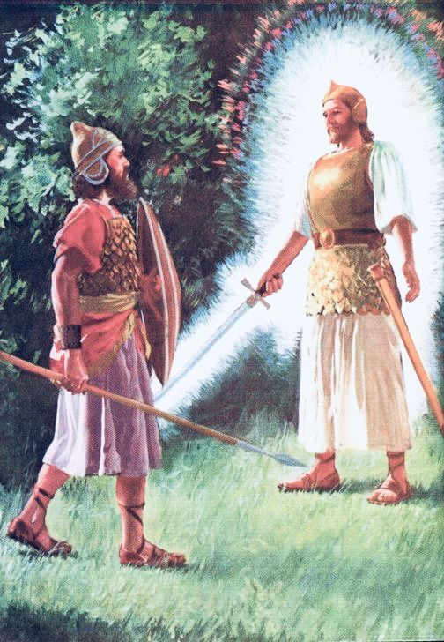
Jueves
PRÓSPERO Y EXITOSO
«Mira que te mando que te esfuerces y seas valiente; no temas ni desmayes, porque Jehová tu Dios estará contigo en dondequiera que vayas» (Josué 1: 9)
Lee Josué 1:7-9. ¿Por qué el Señor instó dos veces a Josué a esforzarse y ser valiente?
R. El valor y la fortaleza eran necesarios para permanecer fieles a la Torá y a sus requisitos específicos, que definían el pacto de Israel con Dios.
El mandato que Dios le da a Josué de ser fuerte es una expresión que destaca la intervención de Dios en las batallas a favor de su pueblo. No debe verse como un estímulo para luchar más duro, sino más bien como una directriz para confiar y depender del Señor (Éxodo 14:13, 14). El éxito de Israel en la adquisición de la tierra no se basa en la fuerza o el coraje del pueblo, sino en su dependencia completa e inquebrantable de Dios, quien previamente los había liberado de los egipcios y ya había prometido darles Canaán. El éxito de Josué en la adquisición de la tierra depende por igual de su adhesión a la Ley y su determinación para luchar. Y la manera de permanecer fiel a los preceptos de la Palabra era meditar en la ley del Señor en una inmersión plena, gozosa y placentera.
«Josué era ahora el jefe reconocido de Israel. Se había distinguido principalmente como guerrero, y sus dones y virtudes resultaban de un valor especial en esta etapa de la historia de su pueblo. Valeroso, resuelto y perseverante, pronto para actuar, incorruptible, despreocupado de los intereses egoístas en su solicitud por aquellos encomendados a su protección y, sobre todo, inspirado por una viva fe en Dios, tal era el carácter del hombre escogido divinamente para dirigir los ejércitos de Israel en su entrada triunfal en la tierra prometida. Durante la estada en el desierto, había actuado como primer ministro de Moisés, y por su fidelidad serena y humilde, su perseverancia cuando otros flaqueaban, su firmeza para sostener la verdad en medio del peligro, había dado evidencias de su capacidad para suceder a Moisés aun antes de ser llamado a ese puesto por la voz de Dios.» (El Deseado de todas las gentes, pp. 14, 15).
Reflexionemos: La pregunta crucial para nosotros hoy no es diferente de la que se planteó Josué. ¿Cómo podemos permanecer fieles a lo que dice la Palabra de Dios, incluso cuando eso no sea popular o conveniente?

Slide 10
PARA ESTUDIAR Y MEDITAR
En la lección de esta semana, estudiamos tres temas muy importantes sobre el libro de Josué: 1) EL llamado de Josué al liderazgo. 2) La orden de Dios de ¡cruzar, tomar, dividir y servir! 3) La obediencia para alcanzar el éxito.
Uno de los conceptos principales del libro de Josué se expresa con el verbo hebreo yarash ("tomar posesión"). Se usa en Josué 1:11 por primera vez, indicando un cambio significativo en la estructura social y el estilo de vida de la tierra. Cuando Israel es el sujeto del verbo, a menudo se asocia con el don de Yahvé, enfatizando que el pueblo de Dios toma posesión de la tierra porque les es dada por Yahvé (Deuteronomio 1:39; 3:20; Josué 1:15; 21:43). A partir de paralelismos ugaríticos, existe una conexión entre los dos términos jurídicos utilizados para la asignación —natan ("dar") y yarash ("apropiar"). Solo se podía poseer lo que un benefactor daba si uno se lo apropiaba. Esta etimología sugiere que la tierra solo pertenecería verdaderamente a los israelitas cuando respondieran al don de Yahvé apropiándose de ella.
El mandato de Cristo de hacer discípulos de todas las naciones (Mateo 28:18-20) es tan válido hoy como lo fue cuando los primeros cristianos asumieron y cumplieron la abrumadora tarea. Las promesas de Dios, dadas a Josué, son igualmente efectivas hoy para todos aquellos que toman su palabra en serio. Las promesas son efectivas para aquellos que creen que cada lugar donde pisen las plantas de sus pies es otro escenario en el cual compartir el evangelio y transformar la comunidad en la que viven. Nuestro éxito hoy depende de las mismas cosas que en los días de Josué: confianza total en las promesas de Dios, una integración profunda de su Palabra en nuestras vidas tanto individual como corporativamente, y la disposición a ser una fuerza positiva y transformadora a través de su poder para la salvación de otros.

